Slide 1
15.05.2012. Ministru kabineta noteikumi Nr.341
VSIA “Autotransporta direkcija”
2012.gada 10.jūlijā

Slide 2
Ministru kabineta 2009.gada 26.oktobra noteikumi Nr.1226
Ministru kabineta 2012.gada 15.maija noteikumi Nr.341
(spēkā no 09.06.2012.)

Slide 3
MK noteikumu Nr.341 pielikumi
Pielikuma Nr. noteikumos Nr.341 | Pielikuma nosaukums | Pielikuma Nr. noteikumos Nr.1226
1.pielikums | Maksimālo kompensējamo izmaksu noteikšanas kārtība | jauns
2.pielikums | Informācija maksimālo kompensējamo izmaksu aprēķināšanai | jauns
3.pielikums | Degvielas (energoresursu) patēriņa normas aprēķina metodika | 1.pielikums
4.pielikums | Prognozēto izmaksu un tarifa (braukšanas maksas) aprēķins | 2.pielikums
5.pielikums | Pārskats par sabiedriskā transporta pakalpojumu peļņu vai zaudējumiem | 3.pielikums
6.pielikums | Informācija par pasažieru pārvadāšanu un braukšanas maksas atvieglojumiem | 4.pielikums
7.pielikums | Informācija par zaudējumiem maršrutos, kuriem vairāk nekā 30% no kopējā maršruta garuma ir ārpus pilsētas administratīvās teritorijas | 5.pielikums

Slide 4
Paskaidrojumi pie gada Pārskata par sabiedriskā transporta pakalpojumu peļņu vai zaudējumiem
Kopējie ieņēmumi pa saimnieciskās darbības veidiem;
Kopējie izdevumi pa posteņiem;
Kopējais nobraukums pa pārvadājumu veidiem un komercpārvadājumos;
Izmaksu detalizēts atšifrējums

Slide 5
Valsts garantētās peļņas aprēķināšanas kārtība MK noteikumos Nr.1226
2,5% + Euribor 12mēn. vidējā vērtība %
Biļešu ieņēmumi un pārējie saimnieciskās darbības ieņēmumi
Peļņas daļa

Slide 6
Valsts garantētās peļņas aprēķināšanas kārtība MK noteikumos Nr.341
(piemēro no 2012.gada 9.jūnija)
2,5% + Euribor 12mēn. vidējā vērtība %
Biļešu ieņēmumi
Peļņas daļa

Slide 7
Izmaiņas Pārskatā par sabiedriskā transporta pakalpojumu peļņu vai zaudējumiem
Atsevišķā rindā
Ieņēmumi par apbraucamo ceļu
Izmaksas par apbraucamo ceļu
Papildus rindas
Degvielas patēriņš
3.rinda
Ieņēmumi no sabiedrisko transportlīdzekļu pārdošanas
Maksa par iebraukšanu autoostās

Slide 8
Pārskatā par sabiedriskā transporta pakalpojumu peļņu vai zaudējumiem neiekļauj (MK noteikumos Nr.1226)
soda naudas;
uzkrājumus (piemēram, par neizmantotajiem atvaļinājumiem, atlaišanas pabalstu izmaksai, uzkrājumiem šaubīgajiem debitoriem);
reprezentācijas izdevumus, kas nav saistīti ar sabiedriskā transporta pakalpojumu sniegšanu;
uzņēmumu ienākuma nodokļa maksājumus;
izdevumus, kas saistīti ar uzņēmumu dalību finanšu instrumentu tirgū;

Slide 9
No 09.06.2012. Pārskatā par peļņu vai zaudējumiem neiekļauj
(papildus MK noteikumos Nr.1226 noteiktajam)
kompensācijas kaitējumu atlīdzībai, u.c. tml. izdevumus, kas nav saistīti ar Līgumu;
izdevumus aizdevumu pamatsummu atmaksai;
pamatlīdzekļu pārvērtēšanas rezultātā iegūto nolietojuma palielinājumu, ja pārvērtēšana veikta bez finansiāla ieguldījuma pamatlīdzekļa atjaunošanā;
biedru naudas dažādās asociācijās, biedrībās un citās organizācijās (tajā skaitā LPPA);
izdevumus saistībā ar informācijas publicēšanu plašsaziņas līdzekļos, izņemot normatīvajos aktos un Līgumā noteiktos gadījumus;

Slide 10
No 09.06.2012. Pārskatā par peļņu vai zaudējumiem neiekļauj
(papildus MK noteikumos Nr.1226 noteiktajam)
pētījumu izmaksas, kas nav saistītas ar Līguma izpildi un nav saskaņotas ar pasūtītāju;
norakstīto pamatlīdzekļu atlikušo vērtību;
sabiedrisko transportlīdzekļu vērtības norakstīšanu, ja sabiedriskais transportlīdzeklis ilgstoši (ilgāk par trim mēnešiem) netiek izmantots sabiedriskā transporta pakalpojumu sniegšanā (remonts);
izdevumus, kas saistīti ar uzņēmuma reorganizāciju, izņemot normatīvajos aktos noteiktos gadījumus;
juridisko pakalpojumu izmaksas, kuras nav saistītas Līguma izpildi;
ārzemju komandējumu izdevumus, kas nav saistīti ar Līgumu.

Slide 11
Autobusu lietderīgās lietošanas laiks (līdz 31.12.2012.)
Visiem*
M2 kategorijas autobusiem – 5 gadi
M3 kategorijas autobusiem – 8 gadi
*Ja īpašu sabiedriskā transportlīdzekļa ekspluatācijas apstākļu dēļ autobusu lietderīgās lietošanas laiks ir mazāks, tas jāatrunā Līgumā

Slide 12
Autobusu lietderīgās lietošanas laiks M2 kategorijas autobusiem
(no 01.01.2013.)
  Visiem* autobusiem, kuru vecums no pirmās reģistrācijas dienas ir:
līdz 2 gadiem (ieskaitot), – ne mazāk kā 5 gadi;
2 gadi un vairāk, – ne mazāk kā 3 gadi.
* Piemēro neatkarīgi no autobusa iegādes datuma

Slide 13
Autobusu lietderīgās lietošanas laiks M3 kategorijas autobusiem
(no 01.01.2013.)
  Visiem* autobusiem, kuru vecums no pirmās reģistrācijas dienas ir:
līdz 2 gadiem (ieskaitot), – ne mazāk kā 10 gadu;
2 līdz 5 gadi – ne mazāk kā 12 gadu mīnus AV;
5 līdz 8 gadi – ne mazāk kā 13 gadu mīnus AV;
8 līdz 12 gadi – ne mazāk kā 14 gadu mīnus AV;
12 gadu un vairāk – ne mazāk kā 3 gadi;
* Piemēro neatkarīgi no autobusa iegādes datuma

Slide 14
Zaudējumu kompensēšana republikas pilsētu maršrutos
20%
Līdz 31.12.2012. pēc 26.10.2009. MK noteikumiem Nr.1226
30%
No 01.01.2013. pēc 15.05.2012. MK noteikumiem Nr.341

Slide 15
Zaudējumu kompensēšana republikas pilsētu maršrutos no 01.01.2013.
MK noteikumu Nr.341 7.pielikums
Papildus ailes:
- Nesaņemtie ieņēmumi par domes atvieglojumiem (ND)
- Nesaņemtie ieņēmumi par invalīdu pārvadāšanu (NI)
Dotācija = (Zaudējumi – ND – NI + Peļņa) x maršruta daļa %

Slide 16
Maksimālo kompensējamo izmaksu noteikšanas kārtība
(noteikumu 1.pielikums)
Piemēro:
Reģionālajos starppilsētu autobusu maršrutos – Autotransporta direkcija
Reģionālajos vietējos maršrutos – plānošanas reģioni

Slide 17
Maksimālo kompensējamo izmaksu noteikšanas kārtība
(noteikumu 1.pielikums)
Aprēķina:
Katru ceturksni pēc iepriekšējā ceturkšņa datiem;
Par kalendāra gadu, veicot gala norēķinu pēc kalendāra gada datiem

Slide 18
Maksimālo kompensējamo izmaksu noteikšanas kārtība
(noteikumu 1.pielikums)
1. Izejas dati
2. Aprēķinātā 1 km pašizmaksa
3. Koriģētā 1 km pašizmaksa
4. Koriģētās 1 km pašizmaksas salīdzināšana ar vidējo visu pārvadātāju
5.Nekompensējamo izmaksu aprēķins

Slide 19
Maksimālo kompensējamo izmaksu noteikšanas kārtība - 1.izejas dati
Izejas dati | Datu avots
Faktiskās izmaksas, ieņēmumi, nobraukums maršrutu tīklā, tehniskais nobraukums | Peļņas vai zaudējumu pārskats (5.pielikums)
Reisu kopgarums republikas pilsētās | Aprēķina pasūtītājs
Reisu kopgarums pa grants ceļiem | Aprēķina pasūtītājs
Vidējā svērtā autobusu ietilpība | 2.pielikums
Vidējais svērtais autobusu vecums | 2.pielikums
Vidējais izpildīto reisu garums | Statistika
Vidējais autobusa nobraukums starppilsētu un vietējos maršrutos | 2.pielikums

Slide 20
Informācija maksimālo kompensējamo izmaksu aprēķināšanai
(noteikumu 2.pielikums)
Informācija par 20__.gada ___ ceturksni
Nr. p.k. | Autobusa reģistrācijas numurs | Autobusa pirmās reģistrācijas gads | Autobusa ietilpība (sēdvietu skaits) | Autobusa nobraukums maršrutu tīklā bez tehniskā nobraukuma (km) | Autobusa tehniskais nobraukums (km) | Piezīmes*
1 | 2 | 3 | 4 | 5 | 6 | 7
* Informāciju iesniedz pasūtītājam 30 dienu laikā pēc pārskata perioda beigām

Slide 21
2.aprēķinātā viena kilometra pašizmaksa
Aprēķināto 1 kilometra pašizmaksu nosaka pēc šādas formulas:
P =(Izm – Ieaut) / (Mt + 70% Tn), kur
P – aprēķinātā 1 km pašizmaksa
Izm – pārvadātāja faktiskās izmaksas;
Ieaut – pārvadātāja izmaksas par iebraukšanu autoostā;
Mt – nobraukums maršrutu tīklā;
Tn – tehniskais nobraukums

Slide 22
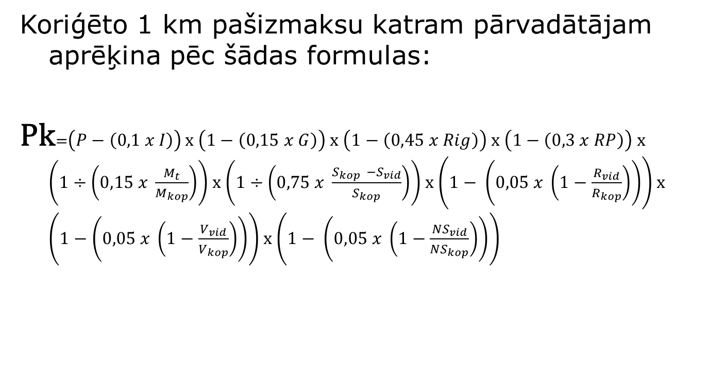
3.Koriģētās viena kilometra pašizmaksas aprēķins

Slide 23
3.Koriģētās viena kilometra pašizmaksas aprēķins
Pk – koriģētā viena kilometra pašizmaksa (Ls/km);
P – aprēķinātā viena kilometra pašizmaksa (Ls/km);
I – ieņēmumi uz vienu kilometru pie aprēķinātā nobraukuma (Ls/km),
I = Ifakt. / (Mt. +70% Tn.)
G – grants ceļu īpatsvara koeficients,
G = maršrutu garums pa grants ceļiem / kopējais maršrutu garums
Rig – nobraukuma īpatsvars Rīgas pilsētā,
Rig = maršrutu garums Rīgā / kopējais maršrutu garums
RP – nobraukuma īpatsvars pārējās republikas pilsētās,
RP = maršrutu garums republikas pilsētās / kopējais maršrutu garums
M_{t} – nobraukums maršrutu tīklā (km);

Slide 24
3.Koriģētās viena kilometra pašizmaksas aprēķins
M_{kop} – visu pārvadātāju kopējais nobraukums starppilsētu un vietējos maršrutos (km);
S_{vid} – pārvadātāja vidējā svērtā autobusu ietilpība (sēdvietas);
S_{kop} – visu pārvadātāju vidējā svērtā autobusu ietilpība (sēdvietas);
R_{vid} – pārvadātāja vidējais reisa garums (km),
R_{vid} = Mt./ izpildīto reisu skaits;
R_{kop} – visu pārvadātāju vidējais reisa garums (km);
V_{vid} – pārvadātāja vidējais svērtais autobusu vecums (gadi);
V_{kop} – visu pārvadātāju vidējais svērtais autobusu vecums (gadi);
NS_{vid} – pārvadātāja vidējais autobusa nobraukums starppilsētu un vietējos maršrutos(km),
NS_{vid} = kopējais nobraukums / autobusu skaits
NS_{kop} – visu pārvadātāju vidējais autobusa nobraukums starppilsētu un vietējos maršrutos (km);

Slide 25
4. Koriģētās 1 km pašizmaksas salīdzināšana ar vidējo

Slide 26
5. Nekompensējamās izmaksas
Ja Pk1 > Spk vairāk nekā par 3% (1.gadā 5%)
I nekomp. = (Mt.+ 70% Tn.) x (Pk1 – (Spk+3%)
Pk1 – pārvadātāja koriģētā 1 km pašizmaksa (LVL/km);
Spk – visu pārvadātāju vidējā koriģētā 1 km pašizmaksa (LVL/km)
I nekomp.- nekompensējamo izmaksu apmērs (LVL);
Mt. – nobraukums maršrutu tīklā (km);
Tn. – tehniskais nobraukums (km)

